Slide 1
DNS域传送漏洞及DNS信息收集实例讲解
BY 蒋果

Slide 2
参考链接https://support.microsoft.com/zh-cn/kb/163971
https://help.dreamhost.com/hc/en-us/articles/215032408-What-is-an-MX-record
http://www.ptrrecord.net/
https://help.dreamhost.com/hc/en-us/articles/215032408-What-is-an-MX-record-
实验环境：linux kali rolling版本，VirtualBox
实验指导：https://digi.ninja/projects/zonetransferme.php
实验对象：域名是zonetransfer.me和两个名称服务器 nsztm1.digi.ninja和nsztm2.digi.ninja

Slide 3
1
什么是DNS的域传送？
DNS服务器分为：主服务器、备份服务器和缓存服务器。在主备服务器之间同步数据库，需要使用“DNS域传送”。域传送是指后备服务器从主服务器拷贝数据，并用得到的数据更新自身数据库
漏洞的利用原理
一般来说，DNS区域传送操作只在网络里真的有备用域名DNS服务器时才有必要用到，但许多DNS服务器却被错误地配置成只要有client发出请求，就会向对方提供一个zone数据库的详细信息，所以说允许不受信任的因特网用户执行DNS区域传送（zone transfer）操作是后果最为严重的错误配置之一。

Slide 4
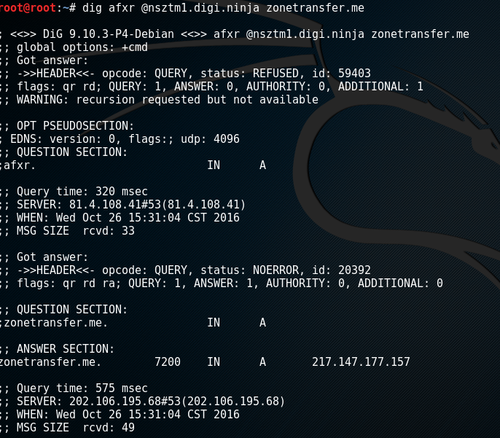
2
实验解析
在linux终端输入命令：dig axfr @nsztm1.digi.ninja zonetransfer.me
ABOUT THIS CHART
请求被拒绝了

Slide 5
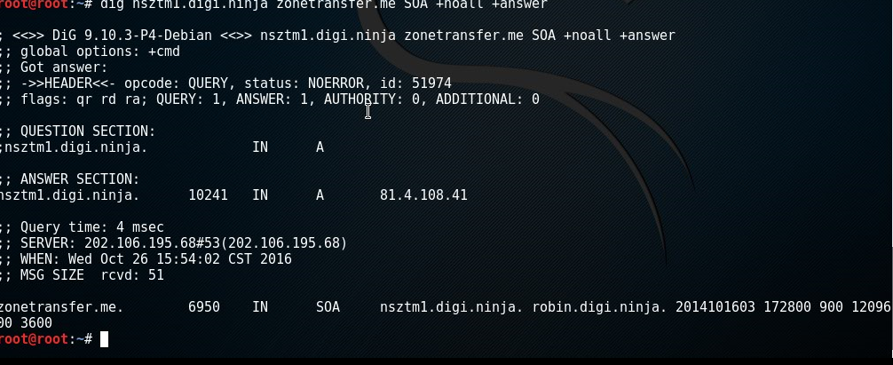
3
实例分析
nsztm1.digi.ninja. 源主机
robin.digi.ninja. 电子邮件-负责管理域的区域文件的人的电子邮件地址，请与联系。请注意，"."而不是使用"@"中的电子邮件名称。
2014101601 此区域文件的修订号。每次更改区域文件时，增加这个数字。增加这个值是每一次的变化是重要的，这样的变化将分发到任何辅助DNS服务器。
172800 二级名称服务器应在请求更改请求之间等待的时间
900 重试时间 如果它未能正确刷新，则主名称服务器应等待重试时间（秒）
1209600 过期时间 Expire time
3600 最小生存时间
SOA record:

Slide 6
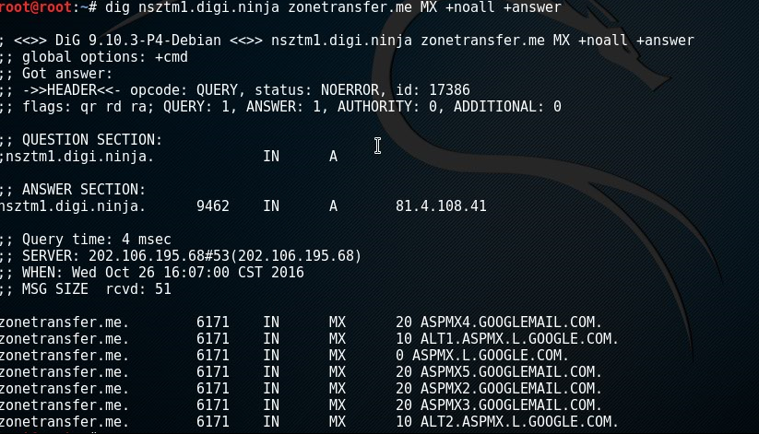
4
MX records：mail exchanger record 邮件交换记录。用于将以该域名为结尾的电子邮件指向对应的邮件服务器以进行处理
MX记录是由两部分组成：优先权和域名。
前面的数字为优先权，越低的数字意味着一个更高的优先级。
ASPMX.L.GOOGLE.COM是它连接的邮件服务器
发送邮件服务器连接到MX服务器的优先顺序由优先级决定
如果两个服务器有相同的优先级，它随机选择一个。

Slide 7
5
dr.zonetransfer.me. 300 IN LOC 53 20 56.557 N 1 38 33.525 W 0.00m 1m 10000m 10m
LOC是短暂的位置，可以用来记录一个纬度/经度值。值被存储在度/分钟/秒
onetransfer.me. 301 IN TXT "Remember to call or email Pippa on +44 123 4567890 or pippa@zonetransfer.me when making DNS changes"
zonetransfer.me. 301 IN TXT "google-site-verification=tyP28J7JAUHA9fw2sHXMgcCC0I6XBmmoVi04VlMewxA"
dzc.zonetransfer.me. 7200 IN TXT "AbCdEfG"
info.zonetransfer.me. 7200 IN TXT "ZoneTransfer.me service provided by Robin Wood - robin@digininja.org. See www.digininja.org/blog/zonetransferme.php for more information."
第一个泄露了一个与系统管理有关的人的电话号码和电子邮件地址
第二个显示该网站已被验证在谷歌应用程序帐户中使用。

Slide 8
6
testing.zonetransfer.me. 301 IN CNAME www.zonetransfer.me.
staging.zonetransfer.me. 7200 IN CNAME www.sydneyoperahouse.com.
有一个测试网站，和主网站位于同一个服务器
CNAME指别名记录也被称为规范名字。这种记录允许您将多个名字映射到同一台计算机。 通常用于同时提供WWW和MAIL服务的计算机
164.180.147.217.in-addr.arpa.zonetransfer.me. 7200 IN PTR www.zonetransfer.me.
PTR记录映射IP地址到域名。
in-addr.arpa 该特别域称为逆向解析域
_sip._tcp.zonetransfer.me. 14000 IN SRV 0 0 5060 www.zonetransfer.me.
SRV 记录：一般是为Microsoft的活动目录设置时的应用。DNS可以独立于活动目录，但是活动目录必须有DNS的帮助才能工作。
为了活动目录能够正常的工作，DNS服务器必须支持服务定位（SRV）资源记录，资源记录把服务名字映射为提供服务的服务器名字。活动目录客户和域控制器使用SRV资源记录决定域控制器的IP地址。
_sip._tcp.zonetransfer.me - 服务的名称，包括协议和TCP / UDP的名字，在这里它是运行在TCP协议
14000 IN SRV 标准的TTL，DNS值，DNS和类型
0 服务的优先级，如果有多个服务，这是首选
0 重量，当两个服务有相同的优先级，这表明这是首选
5060 服务正在监听的端口
www.zonetransfer.me. 主机提供服务

Slide 9
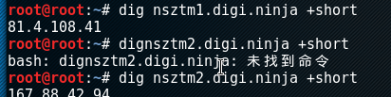
zonetransfer.me. 7200 IN A 217.147.177.157
www.zonetransfer.me. 7200 IN A 217.147.177.157
vpn.zonetransfer.me. 4000 IN A 174.36.59.154
owa.zonetransfer.me. 7200 IN A 207.46.197.32
office.zonetransfer.me. 7200 IN A 4.23.39.254
canberra_office.zonetransfer.me. 7200 IN A 202.14.81.230
dc_office.zonetransfer.me. 7200 IN A 143.228.181.132
A (Address) 记录是用来指定主机名（或域名）对应的IP地址记录。

Slide 10
总结
最常用的DNS记录有以下几类
A记录 IP地址记录,记录一个域名对应的IP地址
CNAME记录 别名记录，记录一个主机的别名
MX记录 电子邮件交换记录，记录一个邮件域名对应的IP地址
NS记录 域名服务器记录 ,记录该域名由哪台域名服务器解析
PTR记录 反向记录，也即从IP地址到域名的一条记录
TXT记录 记录域名的相关文本信息

Slide 11
DNS服务器配置不当，可能导致匿名用户获取某个域的所有记录。造成整个网络的拓扑结构泄露给潜在的攻击者，包括一些安全性较低的内部主机，如测试服务器。凭借这份网络蓝图，攻击者可以节省很少的扫描时间。
攻击者能获取的敏感主要包括：
1）网络的拓扑结构，服务器集中的IP地址段
2）数据库服务器的IP地址
3）测试服务器的IP地址
4）VPN服务器地址泄露
5）其他敏感服务器

Slide 12
TNANK YOU
BY UNDRELAN

